Slide 1
Webprogrammierung 2
Datenbanken mit PHP

Slide 2
Themenübersicht
01
02
03
04
05
Einstieg
phpMyAdmin
Datenbank- verbindung
Datenbank- abfragen
Aufgaben

Slide 3
01
Einstieg

Slide 4
1. Einstieg
PHP kann auf verschiedene Arten auf Datenbanken zugreifen
MySQL-Extension (seit 2012 nicht mehr in Gebrauch / veraltet)
MySQLi-Extension (i = improved)
Prozedural
Objektorientiert
PDO (PHP Data Objects)
Objektorientiert
Vor- und Nachteile
MySQL: + keine; - veraltet, unsicher
MySQLi: + Objektorientiert und Prozedural; - nur MySQL
PDO: + Unterstützt 11 DB-Systeme; - keine
Im weiteren Verlauf betrachten wir PDO

Slide 5
02
phpMyAdmin

Slide 6
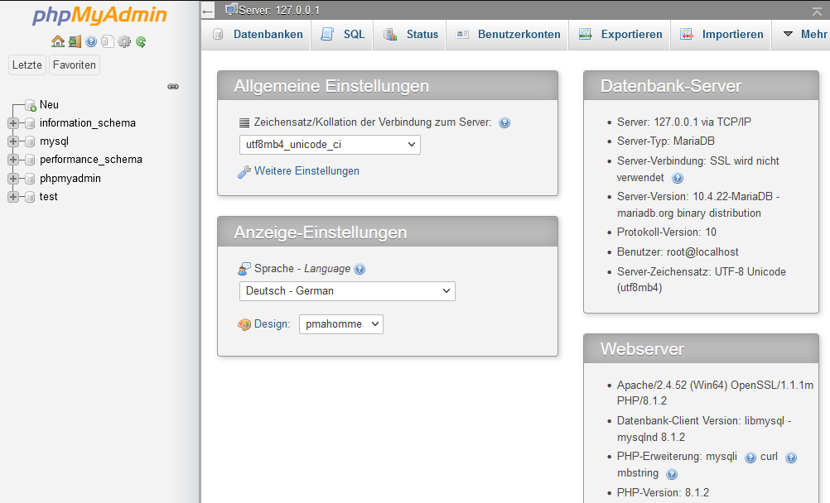
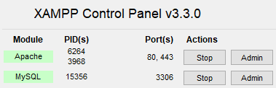
2. phpMyAdmin
MySQL-Administrationsoberfläche

Slide 7
03
Datenbankverbindung

Slide 8
3. Datenbankverbindung
Aufbau einer DB-Verbindung mit PDO
class DB{
private $connection;
public function __construct(){
$dbhost = "localhost";
$dbuser = "root";
$dbpass = "";
$dbname = "test";
try {
$this->connection =
new PDO("mysql:host=$dbhost;dbname=$dbname;charset=utf8", $dbuser, $dbpass);
echo "Das PDO-Objekt wurde erstellt!!!!<br><br>";
} catch(PDOException $e){
echo "$e<br>Ein Fehler beim Aufbau der DB-Verbindung ist
aufgetreten!!!!<br>";
}
}

Slide 9
04
Datenbankabfragen

Slide 10
4. Datenbankabfragen
Einfache Abfragen
public function ZeigeTabellen($conn){
$sql = "SHOW TABLES";
$erg = $connection->query($sql);
return $erg->fetchall(PDO::FETCH_COLUMN); // FETCH_COLUMN liefert eine einzelne Spalte
}
public function SelectAusDB($conn, $param){
$sql = "SELECT * FROM Artikel WHERE Anzahl > $param";
$erg = $connection->query($sql);
try{
return $erg->fetchall(PDO::FETCH_ASSOC); // FETCH_ASSOC liefert ein assoziatives Array
} catch (PDOException $e){
return "Das war nix";
}
}
require "db_class.php";
$db = new DB();
$conn = $db->GetConnection();
$ergebnis = $db->ZeigeTabellen($conn);
$ergebnis = $db->SelectAusDB($conn, 25);

Slide 11
4. Datenbankabfragen
Prepared Statements
public function PrepareAndExecute($param){
// Vorbereiten der Datenbank-Abfrage unter Verwendung von unbenannten Platzhaltern
$statement = $this->connection->prepare("SELECT * FROM buch WHERE Titel LIKE ?
AND Fachbereich = ? AND VerlagsNr = ?");
// Alternative mit benannten Parametern
// $statement = $this->connection->prepare("SELECT * FROM buch WHERE Titel LIKE :titel
// AND Fachbereich = :fach AND VerlagsNr = :verlag");
// Aufbauen der Abfrage mit execute inklusive der Zuweisung von Werten zu den Parametern
$statement->execute($param);
return $statement->fetchall(PDO::FETCH_ASSOC); // Ausführen der Abfrage
}
$db = new DB();
$param = array("Das%","Ph",31); // Aufruf der Methode mit Parametern für das Ersetzen der ?
// Alternative: Aufruf der Methode mit Parametern für das Ersetzen der benannten Platzhalter
//$param = array(":titel"=>"Das%", ":fach"=>"Ph", ":verlag"=>31);
$erg = $db->PrepareAndExecute($param);
Ausgabe($erg);

Slide 12
05
Aufgaben

Slide 13
5. Aufgabe 1
Erstellen Sie auf Basis der Inhalte dieser PPT und der SQL-Datei „buecher.sql“ eine lauffähige PHP-Anwendung, die
Eine DB-Verbindung herstellt
Eine SQL-Abfrage ausführt
Das Ergebnis der Abfrage auf dem Bildschirm ausgibt

Slide 14
5. Aufgabe 2
Programmieren Sie ein Quiz (in Anlehnung an „Wer wird Millionär“). Erstellen Sie dazu
Eine DB mit den Quiz-Fragen
Ein PHP-Programm, das zufällig eine Frage auswählt und diese mit den Antwort-Möglichkeiten anzeigt.
Der User soll über Radio-Buttons eine der Antworten auswählen können.
Drückt der User auf „Submit“ wird ihm angezeigt, ob seine Antwort korrekt war, oder nicht.
Danach gibt es eine neue zufällig Frage.
Das Programm soll die richtigen und falschen Antworten mitzählen.

Slide 15
VIELEN DANK!

